Slide 1
1.1 计算机网络概述
计算机网络课程组

Slide 2



Slide 3
课程目标
能清晰表述关于计算机网络的基础知识，能正确解释常见网络应用程序的工作原理及数据封装和解封过程，能熟练使用网络嗅探工具软件Ethereal进行报文的抓取、分析及识别，具备运用计算机网络方面的基本理论和基础知识解决计算机网络工程问题的能力。
针对具体的网络需求，学生能够通过理论计算评估网络或网络应用软件的性能，能够识别影响网络或网络应用软件性能的关键因素，能够运用专业知识和原理将工程问题转换为技术问题，具备分析问题和解决问题的能力。
能够根据用户网络要求搭建一个局域网，分析设计方案的速率、带宽、时延、可靠性等性能，初步具备局域网规划的能力；能够根据用户对系统架构的需求确定合适的网络通信模式及通信协议，且结合其他相关编程类课程的学习能初步具备网络应用软件设计的基本能力，同时评估该方案对社会、环境等的影响。

Slide 4
课程要求
掌握网络与通信的理论基础；
重点是通信基础知识、网络体系结构、 TCP/IP协议；
同时对网络安全、联网设备基础做初步了解 ；
了解计算机网络的发展历程以及技术演化；
能够使用eNSP搭建网络，配置设备。

Slide 5
课程内容
第一章 绪论
第二章 物理层和数据通信基础
第三章 数据链路层和局域网技术
第四章 网络层与网络互连技术
第五章 传输层
第六章 应用层

Slide 6
考核方式
线上资源：视频学习（20）、学习互动（10）、
章节测试（10）
线下资源：期末考试（40）、实验（20）

Slide 7

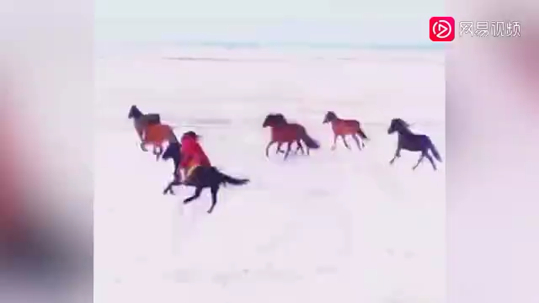

与时俱进的遥远农村
直播
直播：春晚、游戏，还是带货？
新时代的“新农业”
直播成为新农活
手机成为新农具
数据成为新资产
习总书记在陕西柞水县金米村考察
电商作为新兴业态，既可以推销农副产品、
帮助群众脱贫致富，又可以推动乡村振兴，
是大有可为的
女副县长雪地策马奔腾
新疆伊犁州昭苏县@2020年11月
在抖音上宣传旅游和推销农产品
18场次直播带货，销售97万元农副产品
1.1 初识互联网
Notes:
开场：我们生活在互联网时代！
http://www.81.cn/jmywyl/2020-04/22/content_9798456.htm
你有没有想过如果一天没有互联网，你的生活会怎样？比如手机似乎已经成了我们的身体的一部分。
移动互联网发达的今天，手机不仅用于娱乐，看春晚、在线游戏，也成了消费工具，手机网购、支付，网络几乎渗透到我们生活的方方面面。
比如说直播，同学们想到的恐怕不是传统电视直播，而是游戏直播或者直播带货了。
即使在偏僻的农村，手机直播也成为促进农业经济发展的工具，通过直播销售地方特产，如图示中，直播销售草莓，卖绿色蔬菜；
习总书记在陕西柞水县金米村考察…或许连当个县长也需要了解时髦的直播了

Slide 8
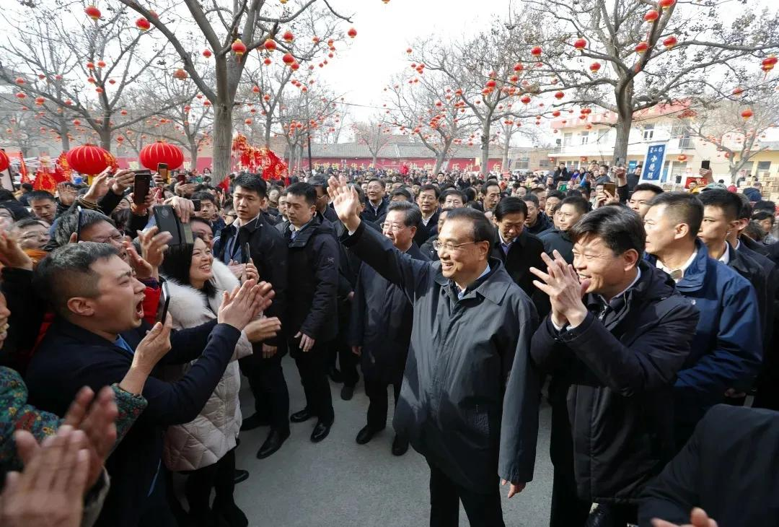
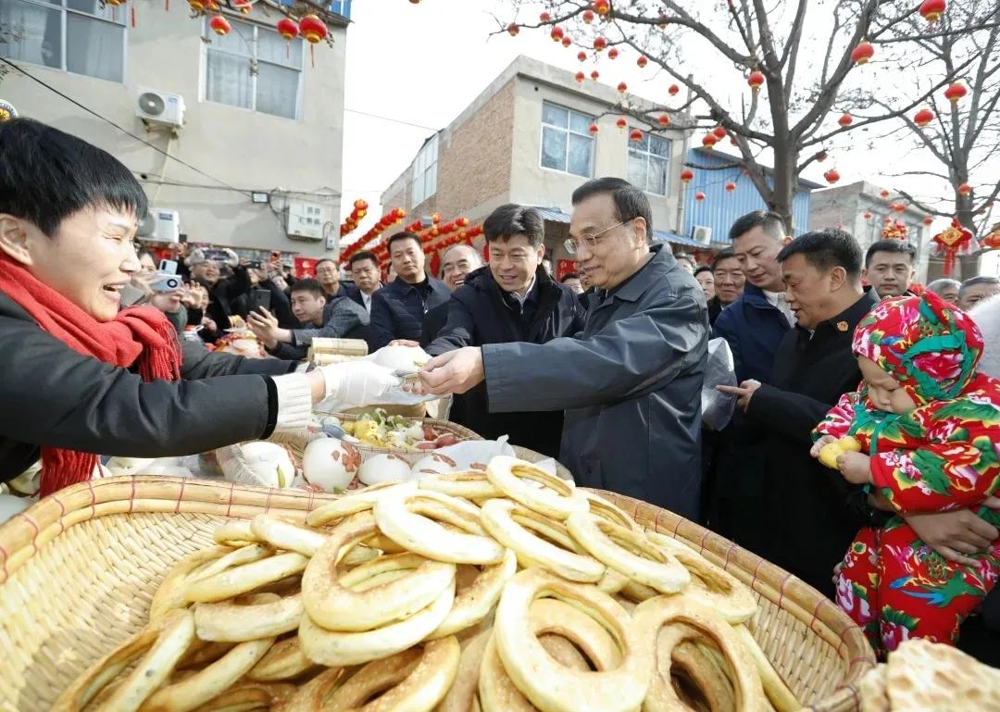
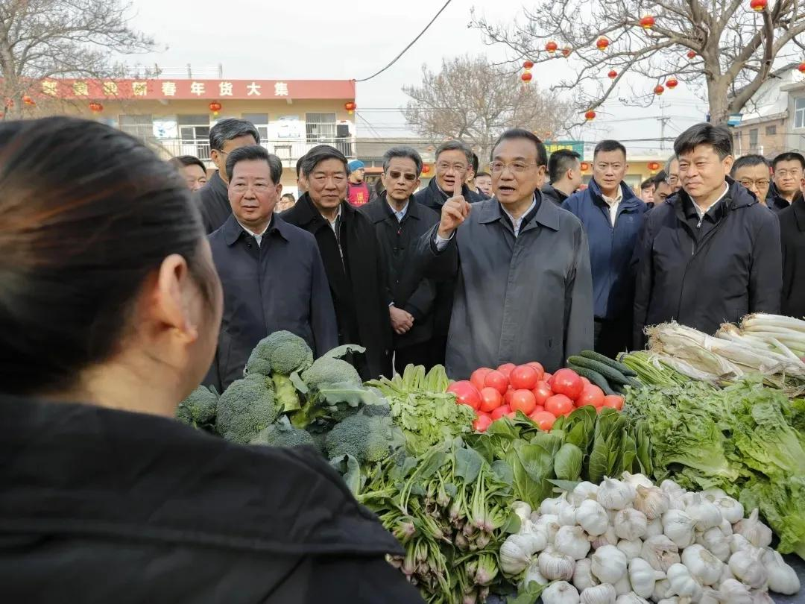

Slide 9
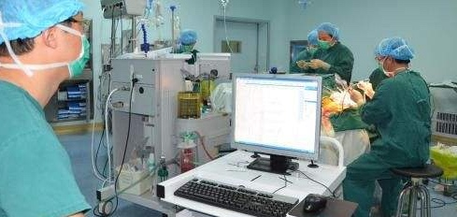
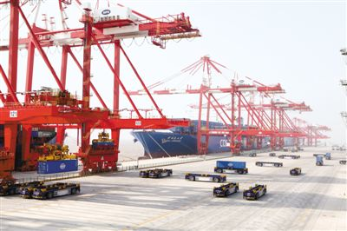
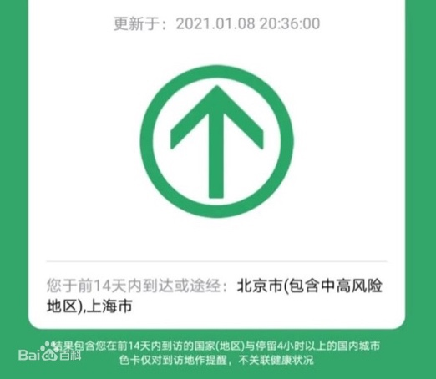
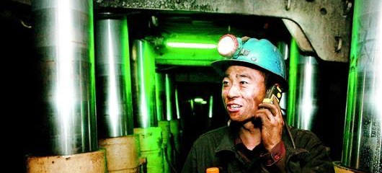
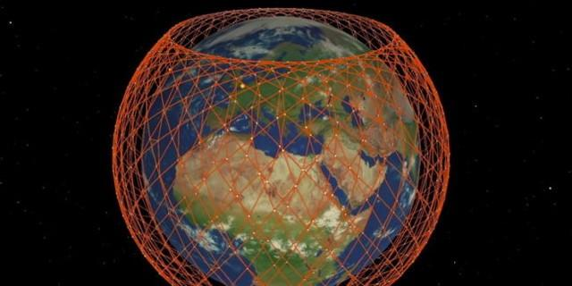
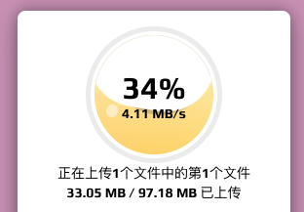
上天入地的网络和应用
远程医疗
无人码头的远程操控
通信大数据行程卡
矿井下网络监控与通信
马斯克的星链计划StarLink
大文件分享的 奶牛快传
1.1 初识互联网
Notes:
上天入地, 无处不在的网络和应用
讲解几种典型网络和应用，可以根据课时情况，多说说不同网络应用的特色，特别是与网络相关的特色。
例如，远程医疗需要网络时延的精准控制，无人码头的远程操控需要可靠性；
井下通信需要无线信号的抗干扰、抗衰减和事故中的应急组网；
马斯克的星链计划：预计通过约4000枚卫星和地面站，构筑一个覆盖全球的太空通信系统，动态拓扑，大时延
通信大数据行程卡：网络不仅仅是通信，还有定位：GPS定位，基站定位，甚至用蓝牙通信来测试人与人之间的距离
顺便分享个小应用：奶牛快传来分享大文件，貌似比U盘都方便

Slide 10
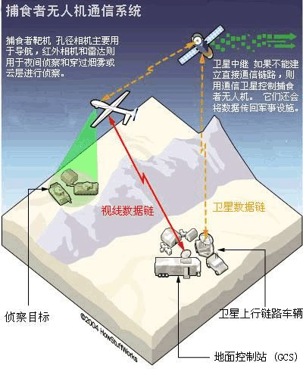
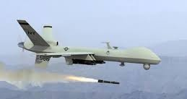
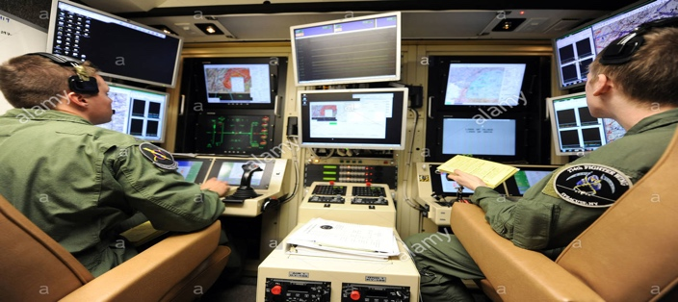
网络在军事领域的应用
你喜欢“玩”开飞机的游戏吗？
无人机作战：卫星中继
可靠且实时的控制（抗干扰/保密）
现场信息实时反馈（高清视频）
还有什么其他无人设备
无人坦克，无人舰船，无人潜艇，卫星……
水深网络的声呐通信，深空探索的激光通信
不仅仅是通信：无人机的精确制导
Notes:
网络还被用于军事领域，每当我们听到美国无人机在中东地区的无人机轰炸，实际上操作者却是远在万里之外的军事基地操做的，这其中也大量使用了网络技术，通过网络，无人机把拍摄目标的图像视频传回指挥中心，通过网络远程操作人员控制无人机进行远程的轰炸。
无人机如何实现基本通信？卫星作为中继，连接地面站和飞机，需要上下行的双向数据传输（如地面站发送到飞机的控制指令，飞机发往地面站的飞行状态信息）
需要可靠且实时的网络通信，还需要抗干扰和安全保密，高清视频传输需要大带宽的反向（上行）网络通信。
无人潜艇在水下如何与外界通信：无线电波被水吸收，因此水深通信只能用低速率的声呐
深空探索可以考虑用激光或定向的电磁波，但需要考虑超级大的反馈时延
精确制导：我们应该依靠美国的GPS还是中国的北斗呢？

Slide 11
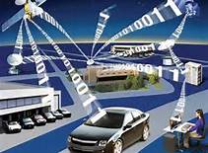

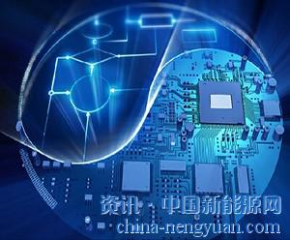







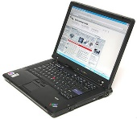
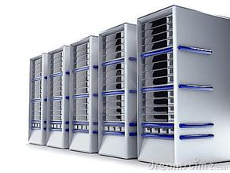
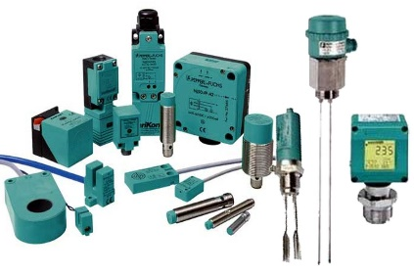
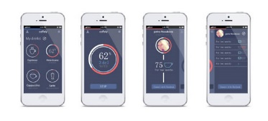
互联网成为网络空间的基础设施
行业互联网
物联网
金融互联网
能源互联网
工业互联网
互联网+ ？
应用支撑技术
云计算
智慧城市
三网融合
大数据
人工智能
计算系统
互联网 （下一代互联网/未来互联网）
底层通信技术
3G/4G/5G
WiFi
超高速光纤
1.1 初识互联网
Notes:
互联网已经成为现代社会最为重要的基础设施。
从下向上讲解：
最下面两层：终端和服务器通过不同的底层通信技术连接在一起，形成一张网，这张网包括有线接入，3G/4G/5G+WIFI 的无线接入网络，超高速光纤的局域/城域/广域网，就形成了互联网络（并向下一代互联网乃至未来互联网发展）；
向上：这张网把IT资源连接在一起，与计算存储资源一起，形成了云计算、大数据、AI等IT支撑资源技术；
最上面：物联网、金融互联网、能源互联网、工业互联网等各个行业应用就是构建在这张网和支撑技术基础之上。

Slide 12
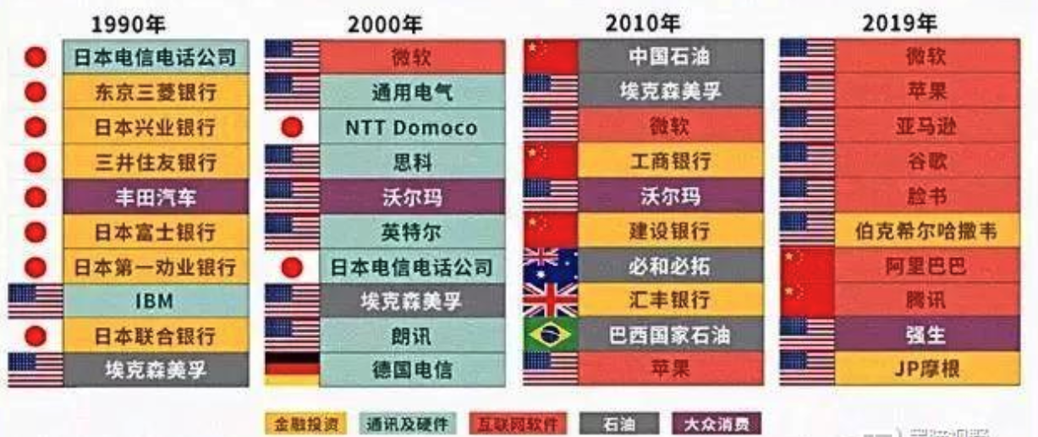

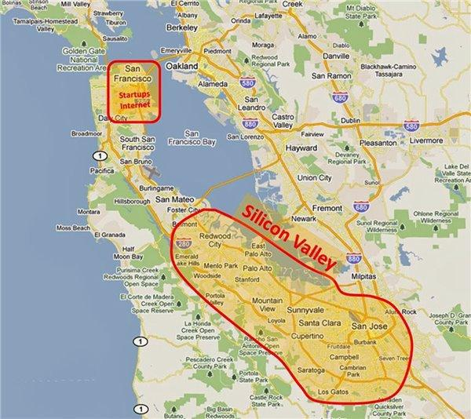
全球市值前十名公司的变迁
苹果、谷歌、微软、亚马逊、腾讯、FB突破5千亿美元
阿里、伯克希尔哈撒伟、强生、摩根
美国
日本
CISCO
San Francisco
硅谷在哪里？
美国西部荒凉的湾区
我辈中人？
1.1 初识互联网
祝贺大家：计算机类荣登最热门专业榜首
Notes:
从过去三十年全球各行各业市值前十名公司的变迁历史，来看看互联网的重要性。
1990年代，前十名公司主要是银行6家，电信一家，汽车一家，IBM一家，石油一家，
到2000年，微软、思科、英特尔、朗讯这种计算机技术类公司出现并占了4家；大家听说过思科和朗讯公司吗？做什么业务的？
2010年，经过互联网泡沫后的10年，前十家公司只有微软和苹果两个计算机公司；
经过移动互联的发展，2019年计算机公司雄起，占据了7席，而且中国有两家公司上榜；
苹果借着移动互联网浪潮，雄踞IT企业排行榜榜首。谷歌等公司的市值也在不断攀升，纷纷突破5000亿大关。
说明互联网和计算机的重要性——祝贺大家选对了好专业！
祝贺大家后，站在计算机专业的角度，想想看为什么美国能PK掉日本？因为美国有硅谷，而硅谷诞生发展的信息产业。硅谷在美国西部加州的海湾的湾区（包括最擅长创业的大学斯坦福，还有金门大桥的旧金山San Francisco）CISCO公司正取名于此。
中国崛起，就靠在座的同学们了！

Slide 13
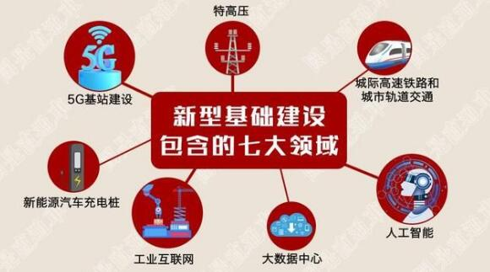
我国的新基建
当年的“铁公基”/“铁公机”
集中建设基础设施 （铁路、公路、机场/基础设施）
2008年金融危机，国家四万亿投资中的1.5万亿投入基础设施建设
与时俱进的新基建
2018年，中央经济工作会议重新定义了基础设施建设
2019年，“加强新一代信息基础设施建设”被列入政府工作报告
新基建：5G基站建设、特高压、城际高速铁路和城市轨道交通、新能源汽车充电桩、大数据中心、人工智能、工业互联网七大领域
作为数字经济的发展基石、转型升级的重要支撑
稳投资、扩内需、拉动经济增长的重要途径
促升级、优结构、提升经济发展质量的重要环节
1.1 初识互联网
Notes:
看过世界后，回到国内，从新基建看互联网的重要性。
应对经济金融危机，投资拉动经济是个重要手段。
2008年金融危机时，国家通过投资基础设施拉动经济，投资的是高铁、公路和机场；
新时代的新基建：国家基础设施投资的新基建，与网络相关的设施占了三项：5G、数据中心、工业互联网
此外，其他大部分新基建内容，也都与网络及其信息化应用密切相关
这也充分说明，网络在国民经济中正在发挥基础性作用

Slide 14


1
第一章 绪论
1.1计算机网络概述
1.2网络性能和体系结构

Slide 15
1
第一章 绪论
1.1计算机网络概述
1.2网络性能和体系结构

Slide 16
1.1计算机网络概述
计算机网络定义和功能
计算机网络的分类和标准
国际互联网的发展

Slide 17
计算机网络的定义和功能
四次工业革命
蒸汽技术革命
电力技术革命
计算机技术革命
第四次工业革命，是以互联网产业化，工业智能化，工业一体化为代表，以人工智能，清洁能源，无人控制技术，量子信息技术，虚拟现实以及生物技术为主的全新技术革命。
Notes:
18世纪中叶以来，人类历史上先后发生了三次工业革命，发源于西方国家及衍生国家，并由他们所创新所主导。第一次工业革命所开创的“蒸汽时代”（1760-1840年），标志着农耕文明向工业文明的过渡，是人类发展史上的一个伟大奇迹；第二次工业革命进入了“电气时代”（1840-1950年），使得电力、钢铁、铁路、化工、汽车等重工业兴起，石油成为新能源，并促使交通的迅速发展，世界各国的交流更为频繁，并逐渐形成一个全球化的国际政治、经济体系；两次世界大战之后开始的第三次工业革命，更是开创了“信息时代”（1950-），全球信息和资源交流变得更为迅速，大多数国家和地区都被卷入到全球化进程之中，世界政治经济格局进一步确立，人类文明的发达程度也达到空前的高度。英特尔创业三巨头 圣人——罗伯特·诺伊斯 心脏——戈登·摩尔 偏执狂——安迪·葛洛夫
第三次信息革命方兴未艾，还在全球扩散和传播。

Slide 18
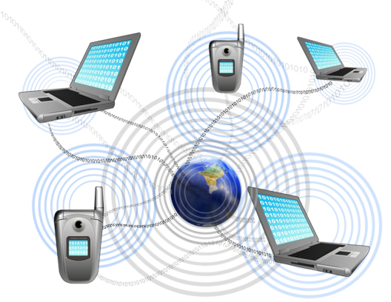

计算机网络的定义
强调信息传输
强调共享资源
强调用户透明性
凡是将分布在不同地理位置上的具有独立
工作能力的计算机、终端及其附属设备，用通信设备和通信线路连接起来，并配置网络软件和通信协议，以实现数据传输和资源共享的系统就叫做计算机网络。

Slide 19
互联网应用
绝大多数人通过使用互联网而认识了互联网。
互联网上购买各种物品
在互联网上购买机票或火车票
在互联网上预订酒店
利用互联网进行转账或买卖股票等交易
扫码支付
……
上网玩游戏
看网上视频
和朋友用微信、QQ聊天
在互联网上搜索和查阅各种信息
利用互联网的电子邮件相互通信（包括传送各种照片和视频文件）

Slide 20
互联网的两个重要功能
互联网之所以能够向用户提供许多服务，是因为互联网具有两个重要基本特点：
连通性 (connectivity)
使上网用户之间都可以交换信息（数据，以及各种音频视频） ，好像这些用户的计算机都可以彼此直接连通一样。
注意，互联网具有虚拟的特点，无法准确知道对方是谁，也无法知道对方的位置。
共享 (Sharing)
指资源共享，云计算。
资源共享的含义是多方面的。可以是信息共享、软件共享，也可以是硬件共享。
由于网络的存在，这些资源好像就在用户身边一样，方便使用。
Notes:
连通性区别于传统电信网络的收费特性，计算机网络是免费的。
共享性还包括目前热门的一项服务云。

Slide 21
互联网+
指“互联网 + 各个传统行业”。
利用信息通信技术以及互联网平台，让互联网与传统行业进行深度融合，创造新的发展生态。
特点：把互联网的创新成果深度融合于经济社会各领域之中，从而大大地提升了实体经济的创新力和生产力。
Notes:
互联网的应用对传统行业的巨大冲击。例如：电子邮件基本替代了传统电报业务；网络电话替代了传统的电信电话；网上购物使得实体商店关门停业；网上购票极大的方便了人们的出行；网约车的出现也给出租车行业带来了很大的改变。

Slide 22
互联网负面影响
互联网也给人们带来了一些负面影响，例如：
利用互联网传播计算机病毒
利用互联网窃取国家机密和盗窃银行或储户的钱财
网上欺诈
在网上肆意散布谣言、不良信息和播放不健康的视频节目
青少年弃学而沉溺于网络游戏等
因此，必须加强对互联网的管理。
《网络安全法》因此应运而生。
Notes:
习近平主席于2016年11月7日颁布了第五十三号主席令，《中华人民共和国网络安全法》已由中华人民共和国第十二届全国人民代表大会常务委员会第二十四次会议于2016年11月7日通过，自2017年6月1日起施行。
2014年2月27日，中央网络安全和信息化领导小组成立。该领导小组将着眼国家安全和长远发展，统筹协调涉及经济、政治、文化、社会及军事等各个领域的网络安全和信息化重大问题，研究制定网络安全和信息化发展战略、宏观规划和重大政策，推动国家网络安全和信息化法治建设，不断增强安全保障能力。
从国家战略层面，虚拟的网络空间也成为宣示国家主权的重要组成部分。

Slide 23
安全、安全
在网络发展如此迅速的今天，我们怎么来保证网络环境的安全，成为我们在发展之后应该思考的问题。
没有网络安全就没有国家安全，这是习总书记在2014年2月27日,中央网络安全与信息化领导小组正式成立之时提出的。网络空间已发展成为继陆、海、空、天之后第五大战略空间，其安全的重要性不言而喻。

Slide 24
安全、安全
始于2007年的“棱镜”门事件，给了我们一个重要提醒，美国强大的网络设备及企业其实是悬在中国国家安全头顶的“达摩利斯之剑”。
希望同学们都有一种热爱祖国、坚持正义、开拓进取的精神。做一名具备这种精神并热爱着计算机技术的红客。利用自己掌握的技术去维护国内网络的安全，并对外来的进攻进行还击。

Slide 25
计算机网络的分类
依据 | 分类
按照传输介质 | 有线网络、无线网络
按照经营方式 | 专用网络，公用网络
按照服务类型 | 电信网络、有线电视网络、计算机网络
按照信道方式 | 点－点和广播
按照地理范围 | 局域网、城域网、广域网
按照拓扑结构 | 总线、星型、环型、树型、网状
按照资源管理 | 对等网络、客户/服务器网络

Slide 26
按照网络的作用范围进行分类
广域网 WAN (Wide Area Network)：作用范围通常为几十到几千公里。
城域网 MAN (Metropolitan Area Network)：作用距离约为 5 ~ 50 公里。
局域网 LAN (Local Area Network) ：局限在较小的范围（如 1 公里左右）。
个人区域网 PAN (Personal Area Network) ：范围很小，大约在 10 米左右。
若中央处理机之间的距离非常近（如仅1米的数量级甚至更小些），则一般就称之为多处理机系统，而不称它为计算机网络。

Slide 27
局域网
局域网（LAN，Local Area Network）
局域网是在微型计算机大量应用后才发展起来的计算机网络。局域网的分布范围一般在几公里以内，它往往是一个单位或部门组建的网络，实现本地主机之间的连接。
一般认为，局域网是所有计算机网络的基础，也是目前计算机网络技术中发展最快的一个分支。

Slide 28
局域网的应用场合
同一房间内的所有计算机，覆盖范围一般不超过10m；
同一楼宇内的所有计算机，覆盖范围一般不超过100m；
同一校园、厂区、建筑群内的所有计算机，覆盖范围一般不超过10km，这种网络又被称为园区网。

Slide 29
局域网的基本特征
局域网的线路是专用的。“线路专用”是局域网的一个显著特点，局域网一般不使用公共通信线路，而是自行使用自己的传输介质和设备。

Slide 30
局域网技术
以太网（IEEE802.3）
令牌总线网（IEEE802.4）
令牌环网（IEEE802.5）
光纤分布数据接口（FDDI，Fiber Destributed Data Interface）
目前，在局域网市场中占据统治地位的是以太网，
不断发展的以太网技术以其特有的兼容性和优良的性价比成为今天局域网建设中几乎是唯一的选择。

Slide 31
广域网
广域网（WAN，Wide Area Network）
广域网也称远程网，它的覆盖范围从几十公里到数千公里，一般跨越城市、地区、国家、或者横跨洲际，形成国际性的远程网络。
广域网由国家通信部门或ISP建设，成为公共基础设施，不同地域的局域网或主机系统可以通过相应的接入手段实现彼此间的连接。

Slide 32
广域网的应用场合
个人计算机、校园网、企业网用户通过ISP提供的接入技术实现Internet访问；
企业通过租用专线的方式实现总公司网络和位于不同地域的各分支机构网络之间的连通。

Slide 33
广域网的基本特征
传输距离相对较长，一般都在几公里以上。
不规则的网络拓扑结构。网络结点之间构成点到点连接，形成无规则的网状结构。
传输速率较低。传统的广域网技术传输速率低、延迟高，但随着通信技术的迅速发展和多媒体网络业务的需求，人们正在不断迈向更高速的综合网络和宽带网络。

Slide 34
广域网技术
X.25 （源自CCITT的一种广域网的古老协议）
ISDN（综合业务数字网）
Frame Replay（帧中继）
SONET/SDH（同步光纤网）
MSTP(基于SDH 的多业务传送平台)
ATM（异步传输模式）
PPP（点到点协议）
最初的广域网只是为传输语音级业务而开发的，
为了适应新的业务需求，早期的模拟网络已经被数字网络所取代。ATM、PPP目前在世界上许多地区都得到了应用，以进行快速的广域网通信。

Slide 35
城域网
城域网（MAN，Metropolitan Area Network）
城域网是介于广域网和局域网间的一种高速网络。城域网的设计初衷是用于满足几十公里范围内的企业、机关、公司的多个局域网互连的需求，实现大量用户之间的各种信息的传输功能。
随着局域网建设的普及和用户不断增长的Internet需求，城域网的建设已成为各个地区信息基础设施建设的热门话题。
由于各种原因，城域网的特有技术没有顺利应用。采用光纤传输，基于IP交换的高速路由交换机或ATM交换机，由核心交换层、业务汇聚层与接入层构成的体系结构是目前城域网的基本特征。

Slide 36
按照网络的使用者进行分类
公用网 (public network)
按规定交纳费用的人都可以使用的网络，因此也可称为公众网。
专用网 (private network)
为特殊业务工作的需要而建造的网络。
公用网和专用网都可以提供多种服务，如传送的是计算机数据，则分别是公用计算机网络和专用计算机网络。

Slide 37
用来把用户接入到互联网的网络
接入网 AN (Access Network)，它又称为本地接入网或居民接入网。
接入网是一类比较特殊的计算机网络，用于将用户接入互联网。
接入网本身既不属于互联网的核心部分，也不属于互联网的边缘部分。
接入网是从某个用户端系统到互联网中的第一个路由器（也称为边缘路由器）之间的一种网络。

Slide 38
用来把用户接入到互联网的网络
从覆盖的范围看，很多接入网还是属于局域网。
从作用上看，接入网只是起到让用户能够与互联网连接的“桥梁”作用。

Slide 39

网络的拓扑结构
网络拓扑可以用来反映网络的物理布局，也可以反映网络结点之间的逻辑关系。
拓扑设计是组网规划的基本步骤，是协议规划、网络选型的基础，对于网络性能、系统可靠性与通信费用都有重大影响。
参考指标
网络设备类型
设备性能
网络升级
网络管理

Slide 40
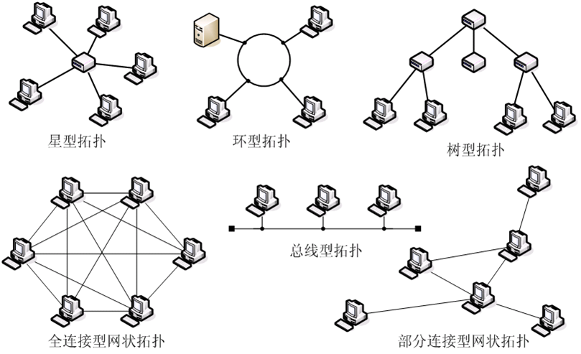
按照拓扑结构划分

Slide 41
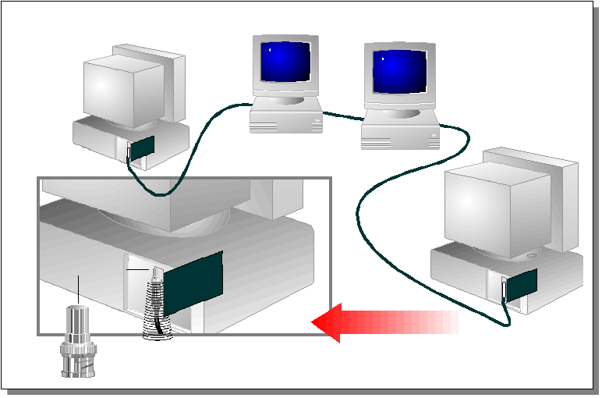
总线型拓扑实现
匹配电阻

Slide 42
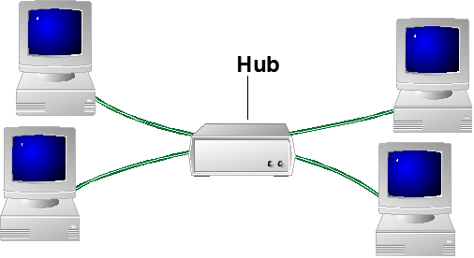
星型拓扑实现
由中央设备连接
需要大量缆线
一台计算机出现问题不影响网络的其余部分
中央设备出现问题整个网络陷入瘫痪
易于工程实施
集线器

Slide 43
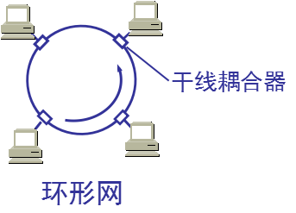
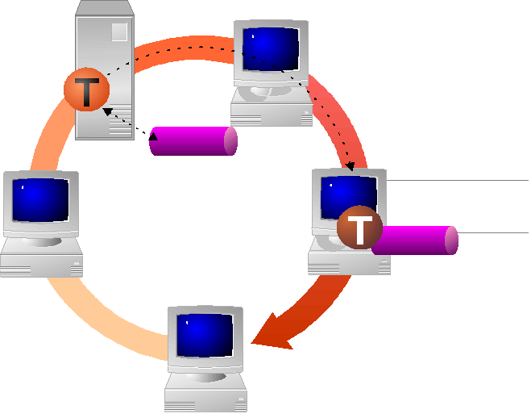

环形拓扑
封闭环路：
令牌：
计算机是环的一部分
信息发送走完整一周

Slide 44
关于“云”
当使用一朵“云”来表示网络时，可能会有两种不同的情况：
云表示的网络已经包含了和网络相连的计算机。
云表示的网络里面就只剩下许多路由器和连接这些路由器的链路，把有关的计算机画在云的外面。习惯上，与网络相连的计算机常称为主机 (host)。
主机
互连网
互连网与所连接的主机

Slide 45
互联网的标准化工作
互联网的标准化工作对互联网的发展起到了非常重要的作用。
互联网协会 ISOC
互联网体系结构
研究委员会 IAB
互联网研究部 IRTF
互联网工程部 IETF
互联网研究指导小组
IRSG
互联网工程指导小组
IESG
…
领域
领域
RG
…
RG
WG
…
WG
WG
…
WG

Slide 46
互联网正式标准三个阶段
互联网草案 (Internet Draft) ——有效期只有六个月。在这个阶段还不是 RFC 文档。
建议标准 (Proposed Standard) ——从这个阶段开始就成为 RFC 文档。
互联网标准 (Internet Standard) ——达到正式标准后，每个标准就分配到一个编号 STD xxxx。 一个标准可以和多个 RFC 文档关联。
所有互联网标准都以 RFC 的形式在互联网上发表。
Notes:
Request For Comments（RFC，请求注释），是一系列以编号排定的标准文件。文件收集了有关互联网相关信息，以及UNIX和互联网社区的软件文件。目前RFC文件是由互联网协会Internet Society（ISOC）赞助发行。

Slide 47
除了建议标准和互联网标准这两种 RFC 文档外，还有三种 RFC 文档，即历史的、实验的和提供信息的 RFC 文档。
互联网草案
实验的 RFC
建议标准
提供信息的 RFC
互联网标准
历史的 RFC

Slide 48
计算机网络的形成和发展
源自美国的互联网是自印刷术以来人类通信方面最大的变革。
第一阶段：从单个网络 ARPANET 向互联网发展的过程。
1983 年， TCP/IP 协议成为 ARPANET 上的标准协议，使得所有使用 TCP/IP 协议的计算机都能利用互连网相互通信。 拉里·罗伯茨 “阿帕网之父”文顿·瑟夫 “互联网之父”
人们把 1983 年作为互联网的诞生时间。同年，ARPANET分解成两个网络：
ARPANET——进行实验研究用的科研网
MILNET——军用计算机网络
1990年，ARPANET 正式宣布关闭。
Notes:
"阿帕"（ARPA），是美国高级研究计划署（Advanced Research Project Agency）的简称。
1969.11美国国防部高级研究计划管理局（ ARPA 全称： Advanced Research Projects Agency ）开始建立一个命名为ARPAnet的网络，但是只有4个结点，分布在洛杉矶的加利福尼亚州大学洛杉矶分校、加州大学圣巴巴拉分校、斯坦福大学、犹他州大学四所大学的4台大型计算机。
1968年，罗伯茨提交研究报告《资源共享的计算机网络》，根据这份报告组建的国防部“高级研究计划网”，就是著名的“阿帕网”，拉里·罗伯茨也就成为“阿帕网之父”。1973年，文顿·瑟夫开始设想新的计算机交流协议，最后被称为传送控制协议/互联网协议（TCP/IP）。这个协议族解决了异构计算机软硬件系统真正实现互联的愿望，为此文顿·瑟夫就被称为“互联网之父”。
1983年，ARPA和美国国防部通信局研制成功了用于异构网络的TCP/IP协议，美国加利福尼亚伯克莱分校把该协议作为其BSD UNIX（是加州大学伯克利分校软件组作的操作系统）的一部分，事实上TCP/IP开始成为通用协议。
当免费的在线服务和商业的在线服务兴起后，例如Prodigy、FidoNet、Usenet、Gopher等，当NSFNET(美国国家科学基金会出资建设，鼓励大学和科研机构资源共享，主要完成了电子邮件的交换和信息资源的共享。)成为互联网中枢后，ARPA网的重要性被大大减弱了。系统在1989年被关闭，1990年正式退役。

Slide 49
主干网
地区网
地区网
地区网
校园网
校园网
校园网
校园网
校园网
第二阶段：建成了三级结构的互联网。
它是一个三级计算机网络，分为主干网、地区网和校园网（或企业网）。

Slide 50
第三阶段：逐渐形成了多层次 ISP 结构的互联网。
出现了互联网服务提供者 ISP (Internet Service Provider)。
任何机构和个人只要向某个 ISP 交纳规定的费用，就可从该 ISP 获取所需 IP 地址的使用权，并可通过该 ISP 接入到互联网。
根据提供服务的覆盖面积大小以及所拥有的 IP 地址数目的不同，ISP 也分成为不同层次的 ISP：主干 ISP、地区 ISP 和 本地 ISP。

Slide 51
Tier One ISP
主干 ISP
主干 ISP
…
…
地区 ISP
地区 ISP
地区 ISP
IXP
地区 ISP
…
本地 ISP
本地 ISP
本地 ISP
本地 ISP
本地 ISP
本地 ISP
本地 ISP
…
…
大公司
…
校园网
校园网
公司
A
B
主机A → 本地 ISP → 地区 ISP → 地区 ISP → 本地 ISP → 主机B
主机A → 本地 ISP → 地区 ISP → 主干 ISP → 地区 ISP → 本地 ISP → 主机B
基于 ISP 的多层结构的互联网的概念示意图
Notes:
为了解决互联网上数据流量急剧增长后，如何进行更快速的分组转发，更加有效地利用网络资源，互联网交换点IXP（Internet eXchange Point）应运而生。主要作用是允许两个网络直接相连并交换分组数据，而不需要再通过第三个网络来转发分组。
典型的IX具备以下特点：
1、中立性：一般由非电信运营商控制的第三方建立并运营；
2、对等：接入IX平台的各家运营商之间交换流量时，一般采用免费对等互联策略（Peering);
3、微利或非盈利性：IX平台本身只提供接入平台，不参与成员间的流量交换，在收费模式上只收取端口占用费，无论是科研机构建立的IX（如香港HKIX）还是商业性质的IX（如AMS-IX）都是如此。

Slide 52
Tier-1 ISP
全球最高级别ISP，互不结算
中国电信、中国联通
美国AT&T
美国Verizon
美国Sprint
日本NTT
日本KDDI
新加坡SingTel
英国British Telecom
德国Deutsche Telekom
Tier-2 ISP
教育网、中国移动
往往需要向更高级别ISP交流量费

Slide 53
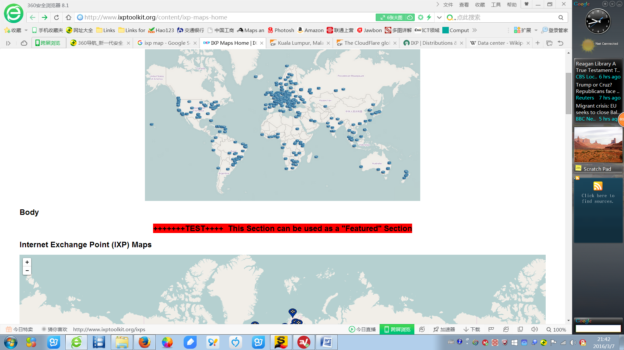
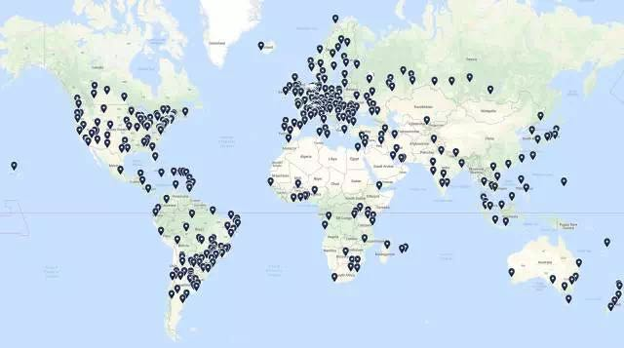
到2016 年 3 月，全球已经有 226 个 IXP，分布在 172 个国家和地区。但互联网的发展在全世界还很不平衡。
互联网交换中心 IXP 在全球的分布图（2016年）
Notes:
Internet eXchange Point（IXP）即互联网交换中心，亦称为IX。互联网Internet是由众多的网络互相连接而形成的全球性网络，互联网交换中心（IXP、IX）即负责这些不同的网络之间互相通信的交换点，是互联网的关键基础设施。

Slide 54
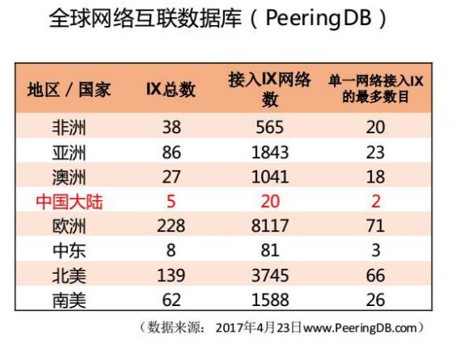

Slide 55
万维网 WWW 的问世
互联网已经成为世界上规模最大和增长速率最快的计算机网络，没有人能够准确说出互联网究竟有多大。
互联网的迅猛发展始于 20 世纪 90 年代。由欧洲原子核研究组织 CERN 开发的万维网 WWW (World Wide Web) 被广泛使用在互联网上，大大方便了广大非网络专业人员对网络的使用，成为互联网的这种指数级增长的主要驱动力。

Slide 56
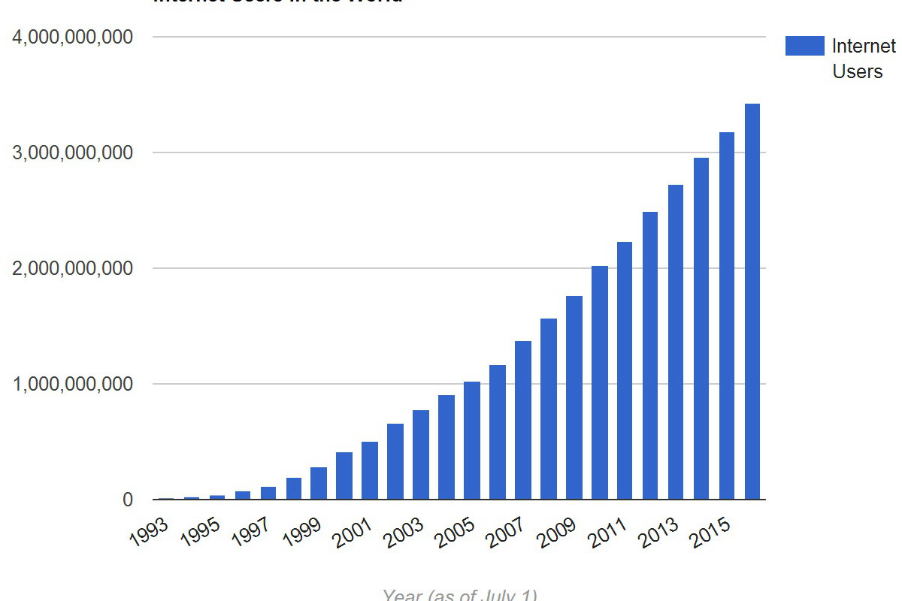
互联网的发展情况概况
从 1993 年至 2016 年互联网用户数的增长情况如图所示。这里的用户是指在家中上网的人。
可以看出，在 2005 年互联网的用户数超过了 10 亿，在 2010 年超过了 20 亿，而在2014年 已接近了 30亿。
1993 年至 2016 年互联网用户的增长情况

Slide 57
互联网的发展情况概况
互联网的发展概况（统计到 2005 年）
年份 | 网络数 | 主机数 | 用户数 | 管理机构数
1980 | 10 | 10² | 10² | 10⁰
1990 | 10³ | 10⁵ | 10⁶ | 10¹
2000 | 10⁵ | 10⁷ | 10⁸ | 10²
2005 | 10⁶ | 10⁸ | 10⁹ | 10³

Slide 58
计算机网络在我国的发展
到目前为止，我国陆续建造了基于互联网技术的并能够和互联网互连的多个全国范围的公用计算机网络，其中规模最大的就是下面这五个：
(1) 中国电信互联网 CHINANET（也就是原来的中国公用计算机互联网）
(2) 中国联通互联网 UNINET
(3) 中国移动互联网 CMNET
(4) 中国教育和科研计算机网 CERNET
(5) 中国科学技术网 CSTNET

Slide 59
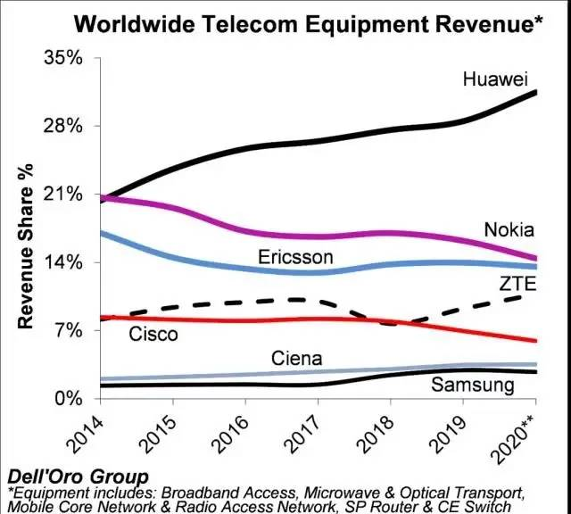
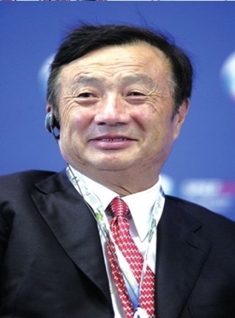
网络设备商华为
华为现状
1987年成立，全球20万人，多个产品线全球第一： 宽带接入、光传输、移动接入网、移动核心网
居安思危
2000年全国电子百强首位，任正非：华为的冬天 （2000年互联网泡沫来临，设备商巨头朗讯倒下）
长期坚持超大研发投入，从幕后走到前台
长期受美国打压，难进全球最大市场美国
美国科技封锁，自研芯片等备胎转正，焉知非福？
技术领先、标准引领，秉持开放共赢
学术：活跃于Sigcomm等顶级学术会议
专利：专利申请全球第一，从数量到质量
标准：3GPP、ITU-T、IETF等标准主要贡献者
2014年以后华为开始甩开竞争对手
遥遥领先
任正非
随着逐步逼近香农定理、摩尔定律的极限,面对大流量、低延时的理论还未创造出来
不仅仅是
200万年薪的 “天才少年”
随着逐步逼近香农定理、摩尔定律的极限,面对大流量、低延时的理论还未创造出来
1.8 发展史与启示
Notes:
此处可以选讲我国代表性的设备厂商华为
https://baike.baidu.com/item/华为的冬天
朗讯的倒下
https://kuaibao.qq.com/s/20190625A0T58000?refer=spider
http://bbs.tianya.cn/post-hn-3821-1.shtml
备胎转正： https://www.sohu.com/a/314877520_198937
2018年以后的，中美科技对弈中出现最频繁的一个公司就是华为，这里简要介绍一下这家网络公司。
华为成立于1987年，与另一家网络巨头美国公司思科属于同时代的公司（思科是1984年），经过三十多年的发展，华为已经发展成为业界第一的网络公司，尤其是在运营商网络领域。
从学术创新，到产业落地的技术创新，到制定国际标准。核心是科技创新能力和具有创新能力的高端人才。
华为招聘200万年薪的“天才少年”，当然不仅仅是个别的 “天才少年”，华为等一批大厂，都向高端技术人员特别是研究人员倾斜，越来越注重核心技术创新！同学们，加油啊！

Slide 60
国人的骄傲
2013年，清华大学李星教授，当选国际互联网标准组织的体系架构委员会的一员，这是互联网最权威的13人专家组织迎来的第一个来自中国大陆的委员。

Slide 61
互联网的组成
从互联网的工作方式上看，可以划分为两大块：
1) 边缘部分： 端系统：桌面计算机、移动计算机、服务器、其他智能终端设备，用户直接使用，用来进行通信（传送数据、音频或视频）和资源共享
2) 核心部分：由互联端系统的分组交换设备和通信链路构成的网状网络，为边缘部分提供服务（连通性和交换）。
分组交换（路由器、链路层交换机）
通信链路(光纤、铜缆、无线电、激光链路)
Notes:
可以将

Slide 62
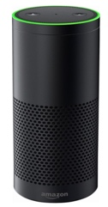

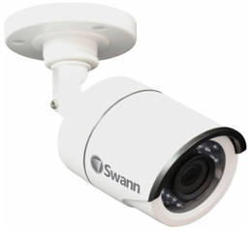
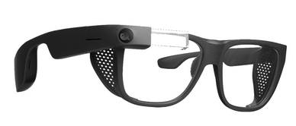


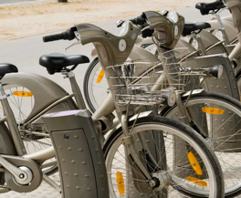
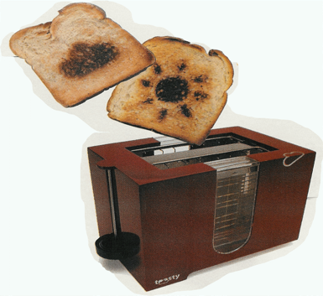

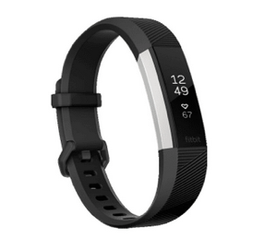
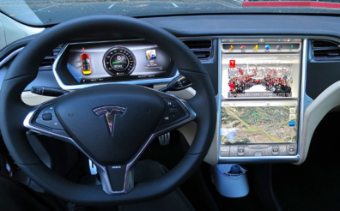
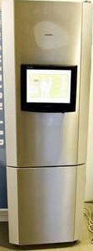
网络边缘设备
各式各样的“主机”（Host）
智能音箱
IP相框
AR 眼镜
起搏器和监护仪
安全摄像头
自行车
智能手环
烤面包机
感应床垫
智能汽车
能源监测器
互联网冰箱
1.2 网络实例：网络边缘

Slide 63
三种交换的比较
电路交换
报文交换
分组交换
P₁
报
文
P₂
P₁
连接建立
P₃
P₂
P₄
P₁
P₃
P₂
P₄
P₃
报
文
P₄
数据传送
报文
连接释放
报
文
t
A B C D
A B C D
A B C D
比特流直达终点
报文
报文
报文
分组
分组
分组
数据
传送
特点
存储
转发
存储
转发
存储
转发
存储
转发
Notes:
抗毁性高：在长时间的连接中，如果中间网络损坏，电路交换无法继续传输，而报文交换和分组交换可以技术传输。

Slide 64
注意分组的存储转发过程
H₄
H₂
在路由器 A 暂存
查找转发表
找到转发的端口
在路由器 C 暂存
查找转发表
找到转发的端口
在路由器 E 暂存
查找转发表
找到转发的端口
最后到达目的主机 H₅
D
路由器
H₁ 向 H₅ 发送分组
B
H₆
主机
H₁
E
A
H₅
C
H₃
互联网

Slide 65
分组交换的优点
优点 | 所采用的手段
高效 | 在分组传输的过程中动态分配传输带宽，对通信链路是逐段占用。
灵活 | 为每一个分组独立地选择最合适的转发路由。
迅速 | 以分组作为传送单位，可以不先建立连接就能向其他主机发送分组。
可靠 | 保证可靠性的网络协议；分布式多路由的分组交换网，使网络有很好的生存性。

Slide 66
分组交换带来的问题
分组在各结点存储转发时需要排队，这就会造成一定的时延。
分组必须携带的首部（里面有必不可少的控制信息）也造成了一定的开销。

